Slide 1
Part 12 스레드
© 창병모,우균

Slide 2
이 장의 내용
2
프로그램, 프로세스, 스레드
스레드를 사용하는 이유
스레드 사용법과 동기화 기법
스레드 응용 프로그램 작성
교착상태의 원인 파악 및 교착상태 회피

Slide 3
12.1 프로세스와 스레드

Slide 4
프로세스
프로그램(program)
컴퓨터가 실행할 명령어를 순서대로 나열해 둔 것
파일 형태로 저장되어 있음
프로세스(process)
어떤 일의 처리, 처리과정
컴퓨터 분야에서는 수행중인 프로그램을 의미함
메모리에 펼쳐져 있음
프로세스 = 프로그램 + 수행상황 정보

Slide 5
프로세스와 스레드
프로세스가 유지해야 할 정보
프로세스 번호, 사용자 이름, 메모리 위치, …
다음에 수행할 명령어
스레드(thread)
현재까지 실행한—또 앞으로 실행할—제어흐름
프로세스가 유지하고 있는 제어 흐름 정보
다중 스레드 아이디어
여러 프로세스가 실행할 명령어들이 같다면 굳이 별도의 프로세스로 유지할 필요가 있을까?
수행할 명령어만 별도로 관리하면 되지 않을까?

Slide 6
다중 스레드 프로그래밍
다중 스레드(multi-thread) 프로그래밍
한 프로세스 내에 여러 스레드를 생성하여 실행하는 프로그래밍 방식
여러 스레드가 협력하는 방식으로 프로그램이 수행됨
관련 용어
다중 처리(multi-processing): 프로세서 자체에 여러 처리 단위(기능)이 포함되어 있음을 지칭하는 말
멀티태스킹(multi-tasking): 운영체제에서 여러 프로그램을 동시에 다룰 수 있는 기능을 지칭하는 말

Slide 7
12.2 스레드를 사용하는 이유
Notes:
© 우균, 창병모
7

Slide 8
멀티태스킹의 필요성
단일 사용자의 요구사항
한 가지 프로그램을 실행한 뒤에야 다른 프로그램을 실행할 수 있다는 것은 너무 제한적임
DOS 시절에는 프로그램 실행 중에 현재 시간을 보여 주기 위해 특별한 기법이 사용되기도 했었음
다중 사용자의 요구사항
한 시스템에 여러 사용자가 접속하여 사용하려면 멀티태스킹이 필수적임
그렇다면 스레드는?
프로세스 단위로 병행 실행하는 것은 너무 무거움 → 스레드를 이용하면 저비용으로 병행 실행 지원

Slide 9
다중 스레드의 필요성
응답시간(response time) 단축
시간이 많이 걸리는 어떤 작업을 수행할 때, 이를 새로운 스레드로 시작시킬 수 있음
그러면 사용자에게는 즉시 응답을 줄 수 있음
네트워크 프로그래밍 지원
여러 접속이 발생할 때, 각 접속마다 개별 스레드를 할당하여 서비스할 수 있음
병행성이 내재된 응용 프로그램 지원
'열차표 예매 시스템'과 같은 분산 프로그램의 경우, 각 분산된 예매 터미널은 병행으로 작업을 처리함
서버는 예약 상황을 최신 상태로 유지해야 함

Slide 10
12.3 Java의 스레드
Notes:
© 우균, 창병모
10

Slide 11
스레드 클래스
Java의 스레드 지원
Java는 객체지향 언어답게 객체를 통해서 스레드를 지원함
스레드 객체는 병행작업을 시작시킬 수 있는 객체임
스레드 객체 생성 방법
Thread 클래스를 상속하여 스레드 클래스를 만들고 스레드 클래스를 통해 스레드 객체를 생성함
Runnable 객체를 만들고 이를 Thread 생성자에 전달하여 스레드 객체를 생성함
두 방법 모두 클래스 내에 run() 메소드를 정의해야 함

Slide 12
스레드 관련 메소드
메소드 이름 | 메소드 기능 | 중단예외발생
Thread.sleep(m) | 수행 중인 스레드를 m밀리초 정지시킴 | Yes
Thread.interrupted() | 현재 스레드가 중단되었는지 검사 | No
t.join() | 스레드 t가 종료되기를 기다림 | Yes
t.join(m) | 최대 m밀리초만큼 t가 종료되기를 기다림 | Yes
wait() | 다른 스레드가 깨울 때까지 기다림 | Yes
wait(m) | 다른 스레드가 깨울 때까지 최대 m밀리초만큼 기다림 | Yes
notify() | 현재 객체 내에서 기다리고 있는 스레드 중에서 하나를 골라 깨움 | No
notifyAll() | 현재 객체 내에서 기다리고 있는 모든 스레드를 깨움 | No

Slide 13
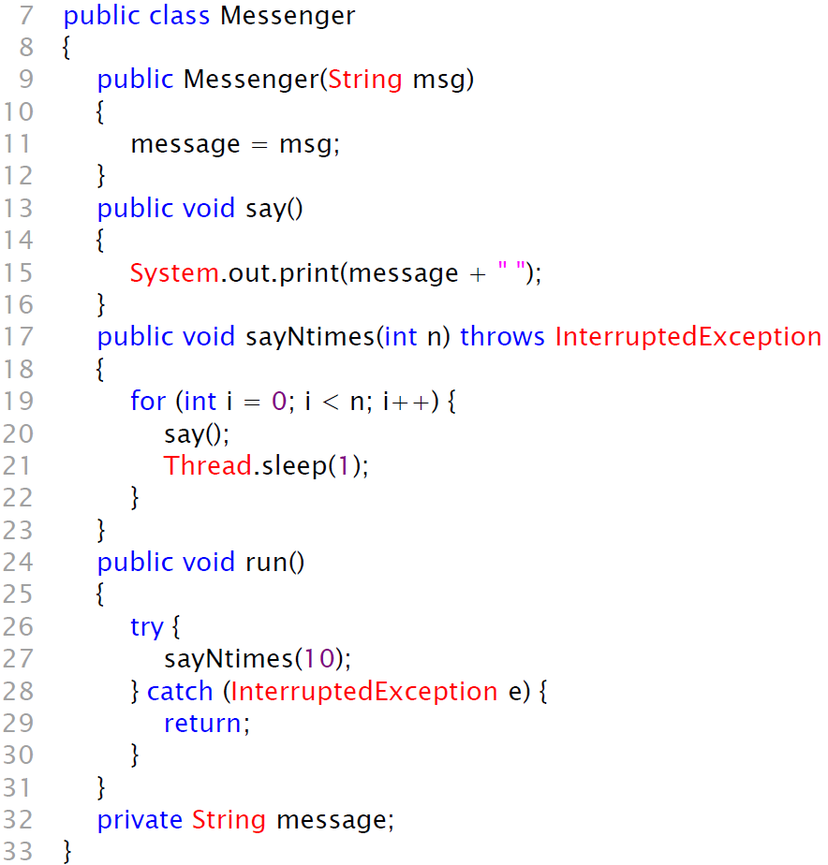
12.1 스레드 준비: Messenger
run()은 10번 메시지를 출력하는 메소드

Slide 14
12.2 Shout
두 메신저 객체의 run()을 각각 호출함
실행결과
=========================
HA HA HA HA HA HA HA HA HA HA ha ha ha ha ha ha ha ha ha ha

Slide 15
12.3 Messenger Thread
다른 것은 모두 프로그램 12.1과 같고 Thread를 확장한 클래스라는 것만 다름

Slide 16
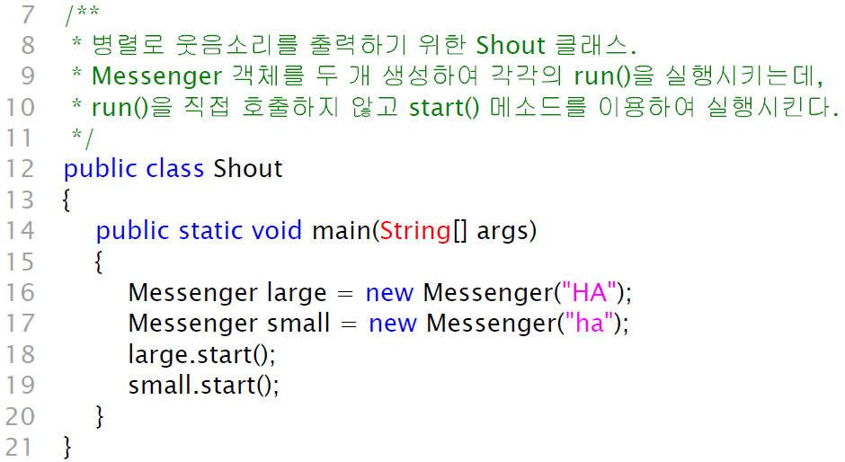
12.4 Shout
두 메신저 스레드를 시작시킴. 각 스레드의 run()이 병렬로 수행됨
실행결과 1
=========================
HA ha ha HA ha HA ha HA ha HA ha HA ha HA ha HA ha HA ha HA
실행결과 2
=========================
HA ha HA ha HA ha ha HA HA ha HA ha ha HA HA ha ha HA ha HA

Slide 17
스레드 수행 메커니즘
run()과 start()의 차이
run()을 호출하면 그냥 메소드를 호출하는 것과 같음
start()를 호출하면 새로운 수행흐름, 즉 스레드를 만들어 run()이 시작되도록 함
주 스레드
주 스레드
large.run()
large.start()
새로운 스레드
large.run()
small.start()
새로운 스레드
small.run()
small.run()

Slide 18
스레드 큐
스레드 큐(thread queue)란?
실행 가능한 스레드를 보관하는 자료구조
start()로 시작된 새로운 스레드는 스레드 큐로 들어감
CPU는 스레드 큐의 스레드를 무작위로 선택하여 일정 시간 수행하고 다시 스레드 큐에 넣음
스레드1
스레드2
스레드3
스레드 큐
수행흐름
작업2
작업1
작업3

Slide 19
Runnable 구현 Messenger
Thread 클래스를 확장하는 대신 Runnable 인터페이스를 구현함

Slide 20
Shout
Runnable 객체를 인수로 하여 Thread를 생성함
실행결과 1
=========================
HA ha HA HA HA ha HA ha HA ha HA ha HA ha ha HA ha HA ha ha
실행결과 2
=========================
HA ha HA ha HA ha HA ha HA ha HA ha HA ha HA ha HA ha HA ha

Slide 21
12.4 동기화
Notes:
© 우균, 창병모
21

Slide 22
동기화 목적
동기화란?
여러 스레드가 모여 작업 일관성을 이루는 것
여러 스레드의 분산 작업들이 '작업 동기화'를 이루는 것을 의미함
어떤 작업이 동기화된다는 것은 한 번에 한 작업씩 차례로 수행된다는 것을 의미함
동기화가 필요한 이유
데이터 일관성(data integrity) 유지
예컨대 은행 예금 계좌에 대한 여러 스레드가 동기화되지 않으면 잘못된 상황이 발생함
은행 계좌 클래스와 처리 클래스(다음 슬라이드) 참고

Slide 23
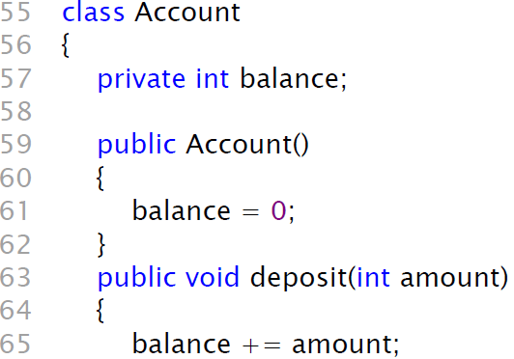
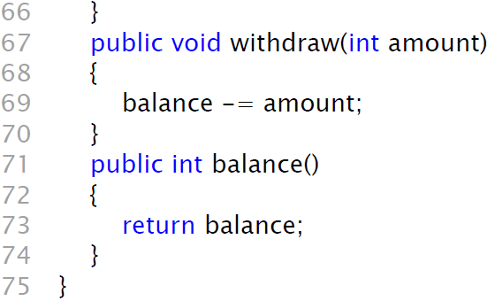
12.7 동기화 문제(1/3)
은행 계좌 클래스
필드
balance: 잔액
메소드
deposit: 예금
withdraw: 인출
balance: 잔액조회

Slide 24
12.7 동기화 문제(2/3)
정해진 금액을 입금하고
1초간 정지함
정지하는 1초는 처리 시간을 흉내내는 것임
Thread.sleep 메소드는 중단 예외를 발생시키므로 try/catch 블록으로 감싸서 처리하였음

Slide 25
12.7 동기화 문제(3/3)
각 업무는 만원 입금하는 것
새로운 스레드 thread1을 시작하여 만원을 입금하고
같은 업무 tr.run()을 병행하여 수행하도록 함
실행결과
=========================
예금 전 잔액 = 0
예금 후 잔액 = 20000

Slide 26
뭐가 잘못되었는가?
실행결과 검토
수행 결과만 보면 앞서 작성한 프로그램은 올바른 프로그램처럼 보임
프로그램 수정
Transaction.deposit()의 pretendProcessing() 호출 부분을 아래와 같이 변경하자.
pretendProcessing(0);
그러면 다음과 같은 실행 결과를 얻는다.
실행결과(지연시간이 0일 때)
=========================
예금 전 잔액 = 0
예금 후 잔액 = 10000

Slide 27
join 메소드
잘못된 실행결과가 나온 이유
스레드 실행이 동기화 되지 않았기 때문
메인 스레드와 thread1이 각각 만원을 입금함
이 만원이 입금된 결과를 보고 싶다면 thread1이 끝나기를 기다린 후에 잔액을 출력해야 함
join 메소드
다른 스레드가 끝나기를 기다리는 메소드
스레드 t가 끝나기를 기다리려면 t.join()을 호출
중단 예외를 발생시키므로 처리해야 함

Slide 28
12.8 수정된 Transaction(1/2)
정지하는 시간이 없도록 수정하였음
이 자체는 동기화와 상관 없음

Slide 29
12.8 수정된 Transaction(2/2)
thread1.join()을 호출하여 thread1이 끝나기를 기다림
InterruptedException을 처리해야 함
실행결과
=========================
예금 전 잔액 = 0
예금 후 잔액 = 20000

Slide 30
이제 잘못된 곳이 없는가?
실행 결과 검토
만원씩 두 번 입금하였고 그 결과 잔액이 이만원이 되었으므로 올바른 것처럼 보임
동기화로는 thread1.join() 밖에 수행한 것이 없음
그러나 아직 심각한 동기화 오류가 있음
계좌 자체에 대해서는 동기화를 수행하고 있지 않음
따라서 계좌 객체에 대해 동시에 실행되는 작업이 많다면 문제가 발생하게 됨
오류를 보기 위해 프로그램을 변경해 보자(프로그램 12.9)

Slide 31
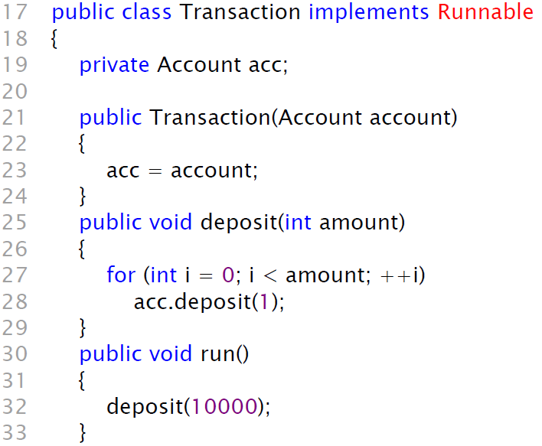
12.9 오류 Transaction(1/2)
입금 금액이 얼마든 상관 없이 1원 단위씩 입금하는 것으로 변경하였음

Slide 32
12.9 오류 Transaction(2/2)
여전히 join()을 이용한 동기화를 수행하고 있음
그러나 실행 결과는 오류임
실행결과
=========================
예금 전 잔액 = 0
예금 후 잔액 = 16969

Slide 33
오류 해결 방법
오류 분석
프로그램 12.9의 결과를 보면 입금된 잔액이 20000원에 못미침을 알 수 있다.
입금 작업 중 몇 개가 다른 입금 작업과 중복되어 동기화되지 못한 것으로 판단됨.
synchronized 메소드
동기화되어야 하는 메소드를 synchronized 메소드로 선언함
객체의 동기화 메소드는 한 번에 하나만 수행 가능함
Account의 경우에는 객체의 상태를 바꾸는 메소드(deposit, withdraw)를 synchronized 메소드로 선언해야 함

Slide 34
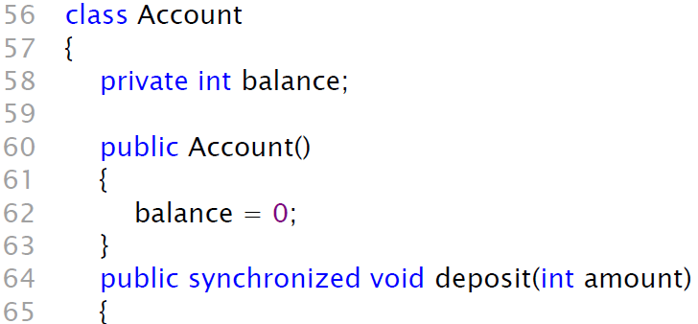
12.10 수정한 Account
Account 객체의 상태를 바꾸는 deposit과 withdraw는 동기화 메소드로 선언되었음
deposit과 withdraw는 동기화 메소드로 선언되었음
실행결과
=========================
예금 전 잔액 = 0
예금 후 잔액 = 20000

Slide 35
synchronized 블록
synchronized 블록이 필요한 이유
동기화 메소드의 일부분만 실제로 동기화해야 하는 경우에 사용함
동기화 부분을 작게 만들어 병행성을 증가시킴
synchronized 블록 사용 예
public void deposit(int amount) {
synchronized (this) {
balance += amount;
}
String depositMsg = amount + "원이 입금되었습니다.";
sendMessage(depositMsg);
}
balance를 변경하는 부분만 동기화하면 되므로 동기화 블록을 사용하였음

Slide 36
12.5 생산자와 소비자

Slide 37
생산자와 소비자 문제
계좌 문제
계좌 처리에 대한 일관성만 유지하면 됨
입금 A와 입금 B가 반드시 특정 순서(A, B나 B, A)로 일어날 필요는 없고 두 입금이 다 반영되기만 하면 됨
생산자와 소비자 문제
공통된 데이터에 대해 작용한다는 것은 계좌 문제와 동일함
그러나 특정 순서(생산 후 소비)로 데이터가 처리되어야 함
빵집 예를 통해 생산자, 소비자 프로그램을 알아보자.

Slide 38
생산자와 소비자 예: 빵집
빵 생산 과정
Producer 객체가 크림을 생산하여 버퍼에 넣음
Consumer 객체는 크림을 소비하고 해당 빵을 생산함
두 객체는 크림 버퍼를 공유함
공유된
크림 버퍼
Producer
객체
Consumer
객체
(빵 생산)
크림생산
크림소비

Slide 39
12.11 Bakery
크림 객체를 출력하는 메소드
크림 객체를 생성하는 메소드
버퍼를 하나 만들고 이를 공유하도록 생산자와 소비자 스레드를 만든 후 각각 시작시킴

Slide 40
12.11 Buffer
버퍼의 크림 변수는 한 개이므로 버퍼의 크기는 1임
버퍼에 크림을 넣는 메소드
버퍼에서 크림을 빼는 메소드

Slide 41
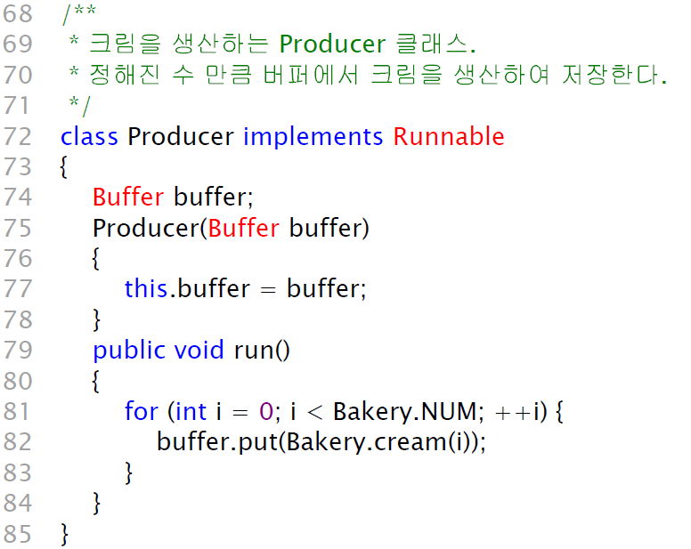
12.11 Producer
정해진 수(Bakery.NUM)만큼 크림을 생산하여 버퍼에 넣음

Slide 42
12.11 Consumer
정해진 수(Bakery.NUM)만큼 크림을 소비하고 해당 빵을 출력함

Slide 43
빵집 프로그램의 문제점
실행결과 분석
크림→설탕→꿀 순서로 생산되었지만 빵은 같은 빵만 생산되었음
생산한 크림을 순서대로 사용하지 못함
실행결과 1
=========================
크림 생산: 크림
크림 생산: 설탕
크림 생산: 꿀
크림 소비: 꿀
빵 생산: 꿀빵
크림 소비: 꿀
빵 생산: 꿀빵
크림 소비: 꿀
빵 생산: 꿀빵
실행결과 2
=========================
크림 생산: 크림
크림 소비: 크림
빵 생산: 크림빵
크림 소비: 크림
빵 생산: 크림빵
크림 소비: 크림
빵 생산: 크림빵
크림 생산: 설탕
크림 생산: 꿀

Slide 44
빵집 프로그램 문제 해결 방법
동기화 메소드로 충분하지 않다!
현재 버퍼의 put()과 get()은 동기화 메소드임
생산자와 소비자 사이의 동기화가 필요함
생산자가 크림을 하나 생산한 후에는 소비자가 소비할 때까지 기다려야 함
소비자가 크림을 하나 소비한 후에는 생산자가 새로운 크림을 생산할 때까지 기다려야 함
기다리고 깨우는 메커니즘
기다리려면 wait()을 호출
깨우려면 notify()나 notifyAll()을 호출
Buffer의 get()과 put()에 이를 구현해야 함

Slide 45
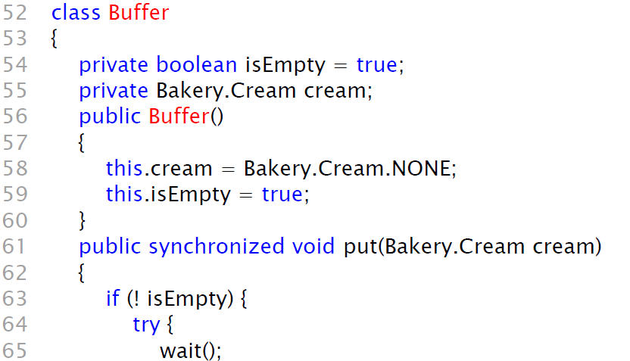
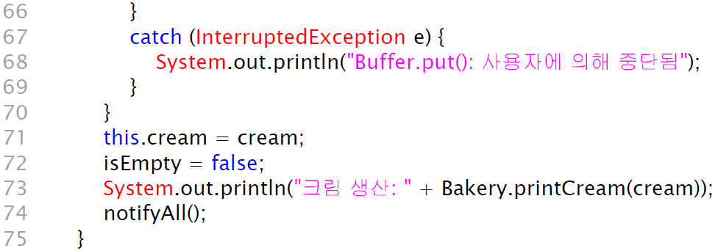
12.12 올바른 Buffer (1/2)
버퍼가 비었는지 나타내는 플래그
버퍼가 비어있지 않으면 생산하지 않고 기다림
크림을 생산한 후에는 혹시 기다리고 있을 다른 스레드(소비자)를 깨움

Slide 46
12.12 올바른 Buffer (2/2)
버퍼가 비어있으면 소비하지 않고 기다림
실행결과
====================
크림 생산: 크림
크림 소비: 크림
빵 생산: 크림빵
크림 생산: 설탕
크림 소비: 설탕
빵 생산: 설탕빵
크림 생산: 꿀
크림 소비: 꿀
빵 생산: 꿀빵
크림을 소비한 후에는 혹시 기다리고 있을 다른 스레드(생산자)를 깨움

Slide 47
notify()와 notifyAll()의 차이
프로그램 12.12를 이용한 실험
프로그램 12.12의 notifyAll()을 notify()로 바꾸어도 잘 동작함
하나를 깨우는가 여럿을 깨우는가?
notify()는 대기하고 있는 스레드 중 하나를 임의로 골라서 깨움
notifyAll()은 대기하고 있는 모든 스레드를 깨움
대기 목록에 있는 스레드가 모두 동기화 메소드를 수행하던 중이었으면 차이가 없음
대기 목록에 있는 스레드들이 일반 메소드를 수행하던 중이었으면 notifyAll()로 인해 병행 수행됨

Slide 48
12.6 교착상태(고급 주제)

Slide 49
교착상태 정의
교착상태(deadlock)란?
공유된 자원의 점유 순서가 서로 얽혀서 더 이상 계산을 진행할 수 없는 상태
여기서 '공유된 자원'이란 '공유된 데이터'를 의미함
교착상태 예
식사하는 철학자 문제
E.W.Dijkstra가 제시한 문제
옆 사람과 포크를 공유해야 식사할 수 있음
모두 왼편 포크를 든다면? → 교착상태에 빠짐

Slide 50
12.13 Philosopher(1/5)
교착상태를 발생시키기 위해 철학자 수는 2, 스파게티 양은 5백만번으로 정했음
철학자 이름, 스파게티 접시, 왼편 포크, 오른편 포크를 정하여 철학자 객체를 생성함
식사 전에 포크를 집는 메소드
식사 후에 포크를 놓는 메소드

Slide 51
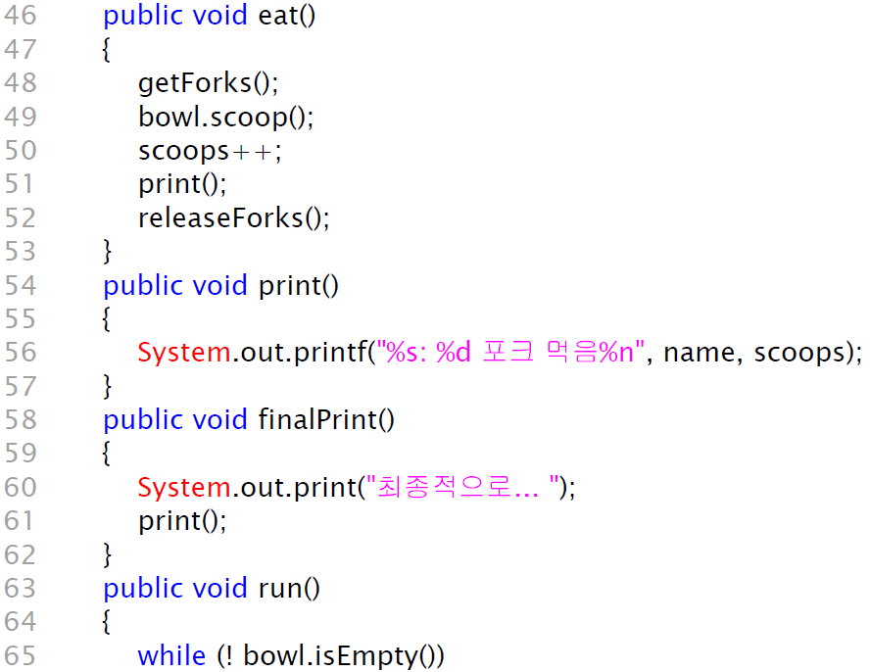
12.13 Philosopher(2/5)
포크를 집고 한 포크 떠 먹은 후에 포크를 놓음. 중간에 몇 포크를 먹었는지 출력함
각 철학자 스레드가 하는 일은 스파게티 접시가 빌 때까지 먹는 것

Slide 52
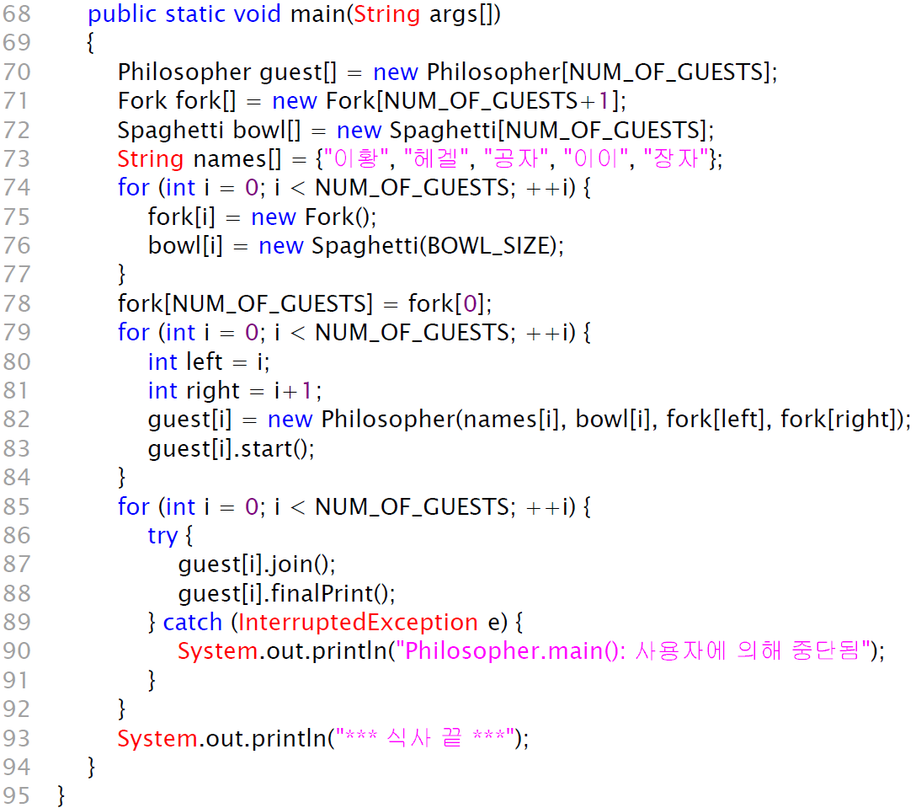
12.13 Philosopher(3/5)
철학자는 최대 5명이지만 이황과 헤겔만 식사할 예정임
왼편 포크, 오른편 포크를 정하여 각 철학자를 생성시킨 후 식사하도록 함
모든 철학자의 식사가 끝나면 최종 식사 결과 출력

Slide 53
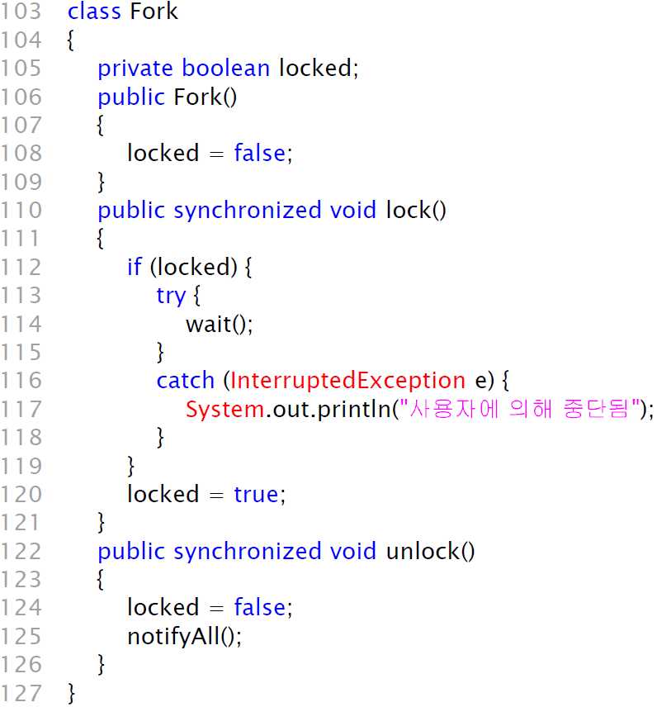
12.13 Fork(4/5)
사용 전에 포크를 "찜"하는 동기화 메소드
사용 후에 포크를 놓는 동기화 메소드

Slide 54
12.13 Spaghetti(5/5)
스파게티는 다른 철학자와 공유하지 않으므로 스파게티 클래스엔 동기화 메소드가 필요 없음
실행결과
=========================
헤겔: 1 포크 먹음
헤겔: 2 포크 먹음
헤겔: 3 포크 먹음
헤겔: 4 포크 먹음
이황: 1 포크 먹음
이황: 2 포크 먹음
이황: 3 포크 먹음
...
헤겔: 623 포크 먹음
이황: 607 포크 먹음
교착상태가 발생한 상황
Ctrl-Break 키로 프로세스를 종료해야 함

Slide 55
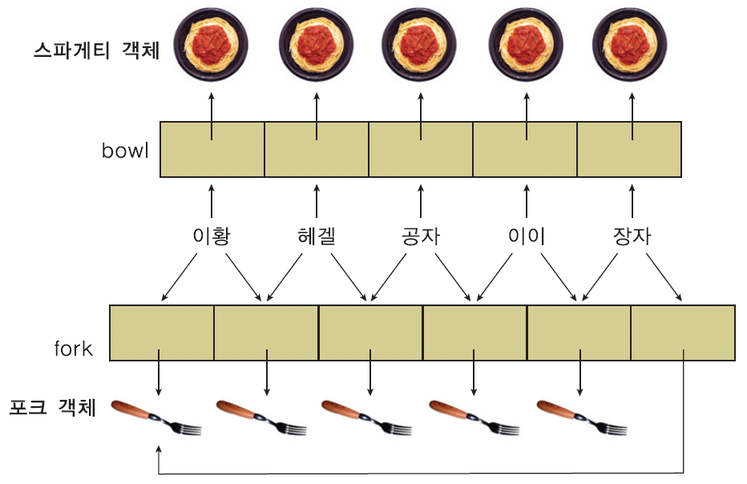
식사하는 철학자 프로그램의 객체 연결 관계
포크 객체는 최대 5개며(현재는 2개) fork 배열은 객체를 연결하기 위한 것일 뿐임(배열 크기 = 포크 개수 + 1)

Slide 56
식사하는 철학자 프로그램 분석
핵심은 포크
포크 개수 = 철학자 수
그러나 각 철학자는 두 개의 포크를 사용해야 함
포크를 집는 과정이 얽히면 문제가 생김
모두 동시에 왼편 포크를 집거나
동시에 오른편 포크를 집으면 교착상태에 빠짐
프로그램 변경 사항
원래는 철학자가 5명이지만 교착상태에 빠지는 것을 실제로 보기 위해 2명으로 변경하였음
원래 문제에는 식사 중에 철학자들이 생각하는 시간이 포함되어 있지만 이 프로그램에서는 생략하였음

Slide 57
교착상태 회피 방법
교착상태 해결 방법
교착상태 복구: 교착상태가 발생했는지 점검하고 자원 재조정을 통하여 복구함
교착상태 회피: 애초에 교착상태가 발생하지 못하도록 조처함
교착상태 회피 방법
대표적인 교착상태 회피 방법으로 자원 점유 순서를 정하는 것이 있음
모든 자원에 일련번호를 붙인 후, 이 순서대로 자원을 요청하고 점유함

Slide 58
자원요청 순서 조정
포크 번호가 있다고 가정하고 낮은 번호부터 요청함
마지막 철학자의 요청 순서만 바꾸면 됨

Slide 59
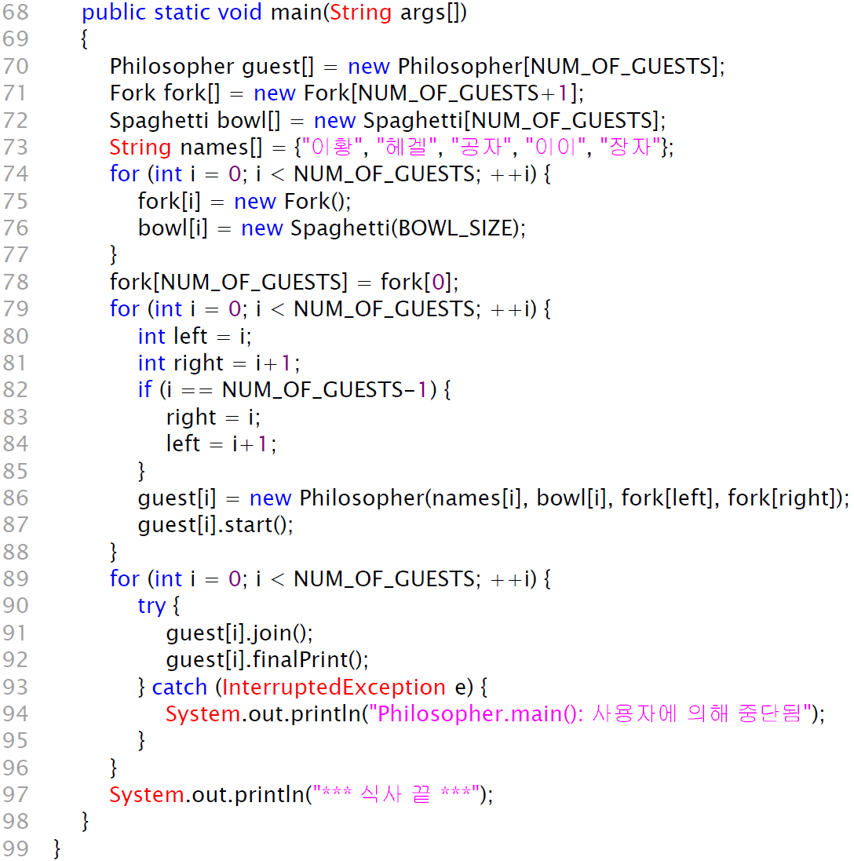
12.14 Philosopher 발췌
마지막 철학자는 왼편 포크와 오른편 포크를 바꿈. 따라서 마지막 철학자도 낮은 번호부터 요청하게 됨

Slide 60
12.14 Philosopher 실행 결과
교착상태 해결
모든 철학자가 5백만 포크씩 먹고 식사를 종료함
철학자 수를 5로 늘려도 마찬가지로 잘 동작함
실행결과
=========================
이황: 1 포크 먹음
헤겔: 1 포크 먹음
헤겔: 2 포크 먹음
...
이황: 4999999 포크 먹음
이황: 5000000 포크 먹음
최종적으로... 이황: 5000000 포크 먹음
최종적으로... 헤겔: 5000000 포크 먹음
*** 식사 끝 ***

Slide 61
교착상태 해결의 의미
교착상태 발생의 심각성
교착상태가 발생하면 모든 프로세스(스레드)가 동작을 멈춤
심지어 교착상태가 발생했는지 모르는 경우도 있음
교착상태 회피 방법
자원 점유 순서를 일렬로 정하면 교착상태를 방지할 수 있음
자원 점유 순서 제한 때문에 병렬성이 다소 저하될 수 있지만 아예 동작하지 못하는 것보다는 나음
병렬성도 희생시키고 싶지 않다면 교착상태 감지 및 복구 방법을 고려해 볼 수 있음

Slide 62
Key Point

Slide 63
Key Point 1
프로세스란 수행중인 프로그램을 뜻한다. 따라서 프로그램에 수행상황 정보가 포함된 것을 프로세스라고 볼 수 있다.
스레드란 프로세스가 유지하고 있는 제어 흐름 정보를 뜻한다. 다중 스레드는 한 프로세스 내에서 여러 제어 흐름이 존재하는 상황을 나타내는 말이다.
Java에서 스레드는 Thread 클래스를 이용하여 지원하는데 Thread 클래스 내에는 run 메소드가 존재해야 한다.
자신만의 스레드 클래스를 만들려면 Thread 클래스를 확장하여 만들 수 있다. 스레드를 실행시키려면 run 메소드 대신 start 메소드를 호출해야 한다.
메소드 start로 시작된 스레드는 스레드 큐에 들어가며 CPU는 스레드 큐 내의 스레드를 무작위로 꺼내어 일정 시간 수행하고 다시 스레드 큐에 넣는다.
Runnable 객체를 인수로 하여 Thread 객체를 생성할 수 있다.
어떤 작업이 동기화된다는 것은 한 번에 한 작업씩 차례로 수행된다는 것을 의미하는데, 공통 데이터를 다루는 여러 스레드는 동기화되어야 한다.
63

Slide 64
Key Point 2
스레드 t에 대해 메소드 t.join을 호출하면 스레드 t가 종료되기를 기다린다.
스레드 사이에 공유되는 데이터에 대해 여러 스레드 사이에서 동기화를 수행하려면 해당 메소드를 synchronized 메소드로 선언해야 한다. 데이터를 단순히 참조하는 메소드는 synchronized 메소드로 구현할 필요가 없으며 데이터를 수정하는 메소드는 synchronized 메소드로 구현해야 한다.
메소드의 일부분만 동기화시키려면 synchronized 블록을 사용하면 된다.
메소드 wait를 호출하면 현재 수행중인 스레드가 대기 목록에 들어간다. 반대로 대기 목록에 있는 스레드를 깨우려면 notify나 notifyAll을 호출한다.
공유 자원 점유 순서가 서로 얽혀서 더 이상 계산을 진행할 수 없는 상태를 교착상태라고 한다.
자원 점유 순서를 일렬로 정하면 순환 관계가 발생하지 않으므로 교착상태를 방지할 수 있다.

Slide 65
프로그래밍 실습

Slide 66
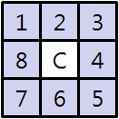
▶ 프로그래밍 실습 1
1.생명게임
생명게임은 식물의 군집 분포를 파악하기 위해 존 콘웨이(John H. Conway)가 고안한 것이다. 생명게임은 정사각형 격자가 바둑판 형태로 놓여 있는 벌판에서 시작한다. 각 격자에는 한 개체가 생존해 있거나 죽어있다. 각 격자의 개체는 다음과 같은 원칙에 의해서 다음 세대에서 자신의 생존을 결정한다.
주변 격자에 있는 개체 수가 1이하면 그 격자는 외로움 때문에 다음 세대에 죽는다.
주변 격자에 있는 개체 수가 2나 3이면 그 격자는 다음 세대에도 살아남는다.
주변 격자에 있는 개체 수가 4이상이면 그 격자는 인구 밀집으로 인해 다음 세대에 죽는다.
주변 격자란 한 격자의 여덟 방향에 있는 격자들을 의미한다. 이런 방식으로 생명게임은 현 세대의 개체 분포를 바탕으로 다음 세대의 개체들을 결정한다.
66

Slide 67
▶ 프로그래밍 실습 1 (계속)
본래 생명게임은 현 세대의 각 격자 개체를 기준으로 다음 세대의 각 격자 생존 여부를 결정하는 프로그램이지만, 이 실습문제에서는 스레드를 이용하는 버전으로 프로그램을 변경해 보자.
각 셀을 나타내기 위한 클래스를 스레드 클래스 Cell로 정의하고 각 셀의 다음 세대를 결정짓는 작업을 run() 메소드로 정의하자. 그리고 60×40인 바둑판의 각 격자에 해당하는 개체를 만들어 각 격자 스레드를 시작시킨다. 이렇게 하면 본래 생명게임과 다른 형태로 진행될 수 있다.
또한 Cell 객체를 생성하여 실제로 화면에 그릴 애플릿 클래스도 정의하자. 애플릿 클래스의 init() 메소드 내에서 여러 Cell 객체를 생성하고 start()를 호출하도록 정의한다. 각 셀의 상태를 그리는 작업은 애플릿에서 수행하도록 할 수도 있고 Cell 객체에서 요청하도록 할 수도 있다. Cell 객체에서 요청하도록 하려면 애플릿 객체를 Cell 객체에 전달하고 Cell 객체에서 애플릿 객체의 repaint() 메소드를 호출하도록 하면 된다. Cell 객체를 너무 많이 만들게 되면(몇 천개 이상) 메모리 부족 오류가 발생할 수 있으므로 주의하자.

Slide 68
▶ 프로그래밍 실습 2
68
2. 석차 계산
학생들의 석차를 구하는 병렬 프로그램을 작성하라. 자신의 석차는 자신보다 높은 점수인 사람들 수 더하기 1로 정의된다. 예컨대 한 반 학생들이 5명이고 각 학생의 점수가 80, 95, 95, 87, 70이라면 석차는 차례로 4, 1, 1, 3, 5가 된다.
각 학생의 석차를 구하는 스레드 FindRankingThread를 학생 수만큼 만들어서 시작시킨다. 학생들의 점수 배열을 grade, 석차를 저장하기 위한 배열을 ranking이라고 하면 FindRankingThread의 생성자는 다음과 같이 정의한다.
public FindRankingThread(int[] grade, int index, int[] ranking);
FindRankingThread의 run 메소드는 grade에서 grade[index]보다 높은 값을 세서 ranking[index]에 저장한다. 적절한 점수 배열을 만들고 FindRankingThread를 테스트하는 메소드를 별도의 클래스에 정의하라. 석차를 구하는 스레드 전체에 대해 join을 수행한 후에 석차를 출력해야 한다는 점에 주의하라. 배열을 출력할 때는 Arrays.toString 메소드를 이용하면 편리하다.
Notes:
© 우균, 창병모
68

